Slide 1
JavaScript 基础第四天
函数

Slide 2
掌握函数的基本使用，让代码具备复用能力
理解封装的意义，能够具备封装函数的能力

Slide 3
函数
综合案例

Slide 4
函数
01
为什么需要函数
函数使用
函数传参
函数返回值
作用域
匿名函数

Slide 5
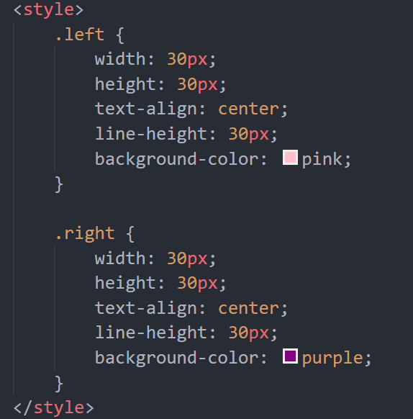
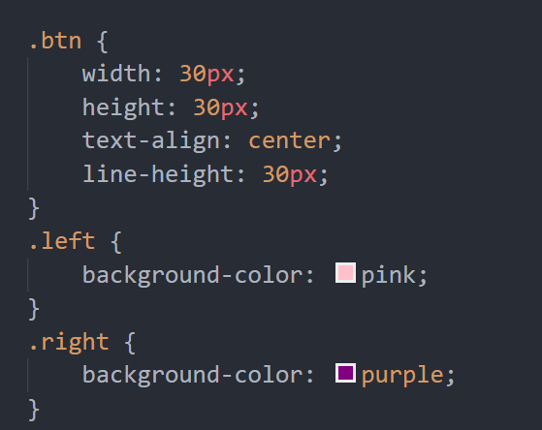
抽取-封装

Slide 6
99乘法表，页面需要打印多个怎么办？
体验函数的魅力
代码复用

Slide 7
1.1 为什么需要函数
目标： 能说出为什么需要函数
函数：
function，是被设计为执行特定任务的代码块
说明：
函数可以把具有相同或相似逻辑的代码“包裹”起来，通过函数调用执行这些被“包裹”的代码逻辑，这么做的优势是有利于精简代码方便复用。
比如我们前面使用的 alert() 、 prompt() 和 console.log() 都是一些 js 函数，只不过已经封装好了，我们直接使用的。

Slide 8
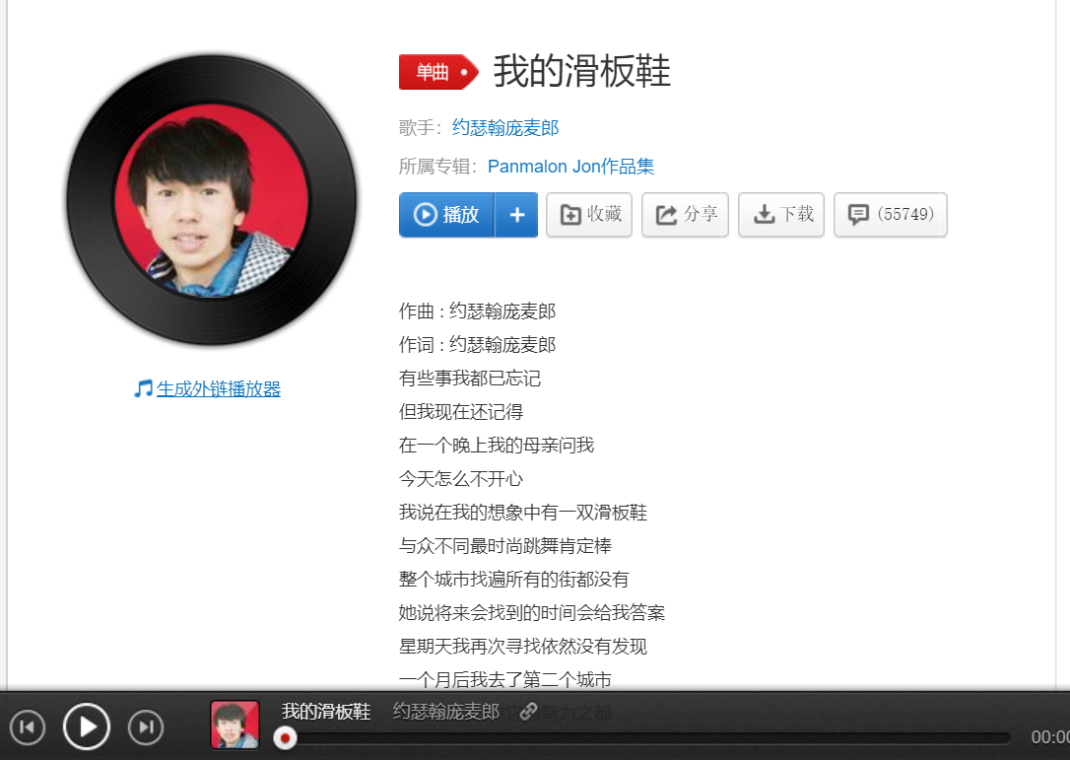
一段播放《我的滑板鞋》的代码

Slide 9
为什么需要函数？
可以实现代码复用，提高开发效率
函数是什么？
function执行特定任务的代码块

Slide 10
函数
01
为什么需要函数
函数使用
函数传参
函数返回值
作用域
匿名函数

Slide 11
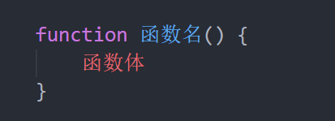
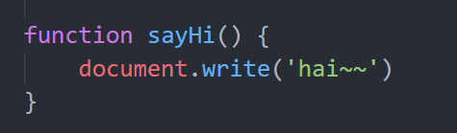
1.2 函数使用
目标：掌握函数语法，把代码封装起来
函数的声明语法
例

Slide 12
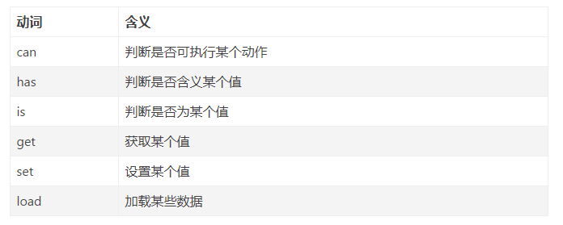
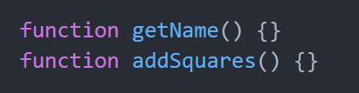
1.2 函数使用
函数名命名规范
和变量命名基本一致
尽量小驼峰式命名法
前缀应该为动词
命名建议：常用动词约定

Slide 13
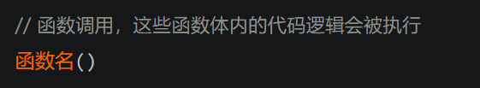
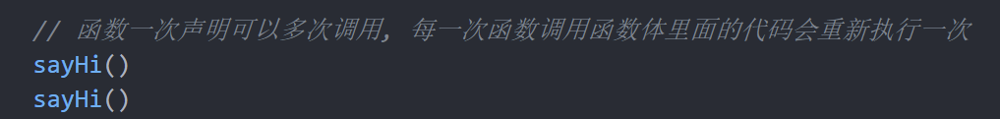
1.2 函数使用
函数的调用语法
注意：声明（定义）的函数必须调用才会真正被执行，使用 () 调用函数
例
我们曾经使用的 alert() , parseInt() 这种名字后面跟小括号的本质都是函数的调用

Slide 14
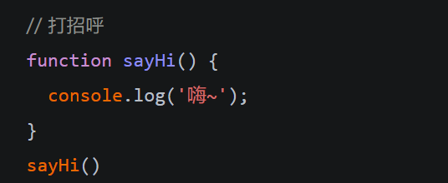
1.2 函数使用
函数体
函数体是函数的构成部分，它负责将相同或相似代码“包裹”起来，直到函数调用时函数体内的代码才会被执行。函数的功能代码都要写在函数体当中。
函数体

Slide 15
函数是用那个关键字声明的？
function
函数不调用会执行吗？如何调用函数？
函数不调用自己不执行
调用方式: 函数名()
函数的复用代码和循环重复代码有什么不同？
循环代码写完即执行，不能很方便控制执行位置
随时调用，随时执行，可重复调用

Slide 16
函数课堂练习
需求：
写一个打招呼的函数 hi~
把99乘法表封装到函数里面，重复调用3次

Slide 17

函数案例
需求：
1. 封装一个函数，计算两个数的和 2. 封装一个函数，计算1-100之间所有数的和
灵魂拷问：
这些函数有什么缺陷？

Slide 18
函数
01
为什么需要函数
函数使用
函数传参
函数返回值
作用域
匿名函数

Slide 19
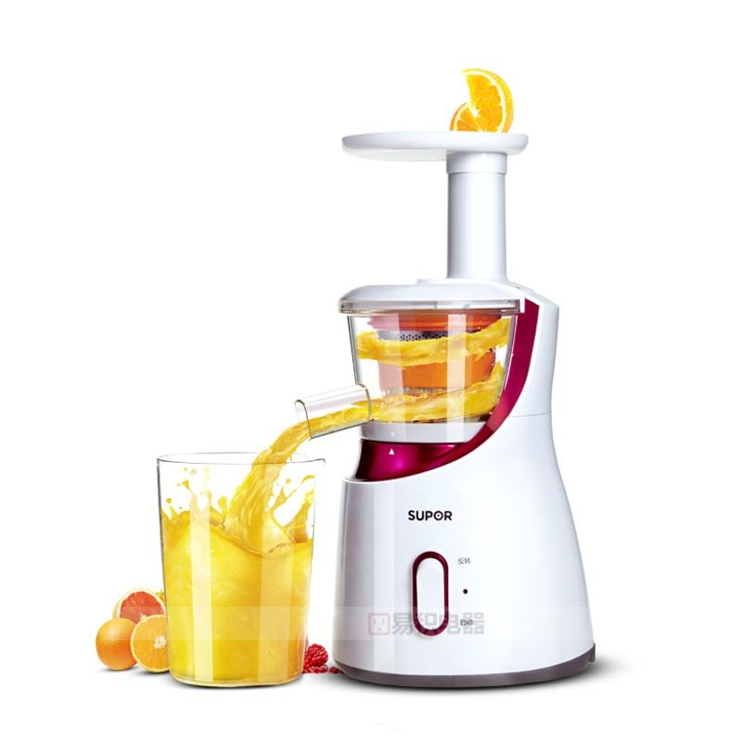
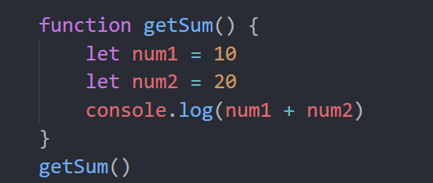
1.3 函数传参
思考：这样的函数只能求 10 + 20， 这个函数功能局限非常大
解决办法：把要计算的数字传到函数内
结论：
若函数完成功能需要调用者传入数据，那么就需要用有参数的函数
这样可以极大提高函数的灵活性
用户决定放什么原料

Slide 20
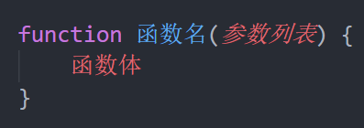
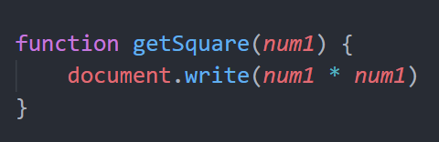
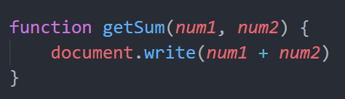
1.3 函数传参
声明语法
参数列表
传入数据列表
声明这个函数需要传入几个数据
多个数据用逗号隔开
例
单个参数
多个参数

Slide 21

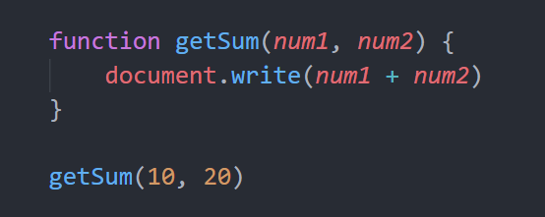


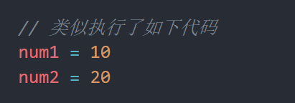
1.3 函数传参
调用语法
例
调用函数时，需要传入几个数据就写几个，用逗号隔开

Slide 22
1.3 函数传参
形参
形参
实参
实参
形参：声明函数时写在函数名右边小括号里的叫形参（形式上的参数）
实参：调用函数时写在函数名右边小括号里的叫实参（实际上的参数）
形参可以理解为是在这个函数内声明的变量（比如 num1 = 10）实参可以理解为是给这个变量赋值
开发中尽量保持形参和实参个数一致
我们曾经使用过的 alert('打印'), parseInt('11'), Number('11') 本质上都是函数调用的传参

Slide 23
函数传递参数的好处是？
可以极大的提高了函数的灵活性
函数参数可以分为那两类？怎么判断他们是那种参数？
函数可以分为形参和实参
函数声明时，小括号里面的是形参，形式上的参数
函数调用时，小括号里面的是实参，实际的参数
尽量保持形参和实参的个数一致
参数中间用什么符号隔开？
逗号

Slide 24
函数封装求和
需求：采取函数封装的形式：输入2个数，计算两者的和，打印到页面中

Slide 25
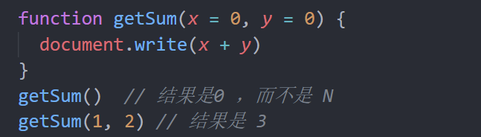
1.3 函数传参-参数默认值
形参： 可以看做变量，但是如果一个变量不给值，默认是什么？
undefined
但是如果做用户不输入实参，刚才的案例，则出现 undefined + undefined 结果是什么？
NaN
我们可以改进下，用户不输入实参，可以给 形参默认值，可以默认为 0, 这样程序更严谨，可以如下操作：
说明：这个默认值只会在缺少实参参数传递时 才会被执行，所以有参数会优先执行传递过来的实参, 否则默认为 undefined

Slide 26
函数封装-求学生总分
需求：学生的分数是一个数组,计算每个学生的总分
分析：
①： 封装一个求和函数
②： 传递过去的参数是一个数组
③： 函数内部遍历数组求和

Slide 27
函数
01
为什么需要函数
函数使用
函数传参
函数返回值
作用域
匿名函数

Slide 28
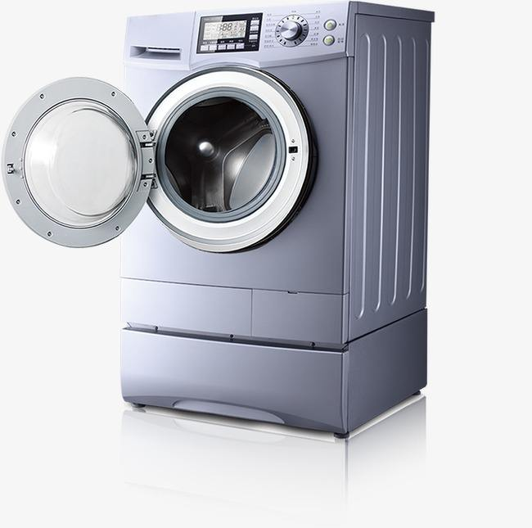
1.4 函数返回值
提问：什么是函数？
函数是被设计为执行特定任务的代码块
提问：执行完特定任务之后，然后呢？
把任务的结果给我们
缺点：把计算后的结果处理方式写死了，内部处理了
解决：把处理结果返回给调用者
有返回值函数的概念：
当调用某个函数，这个函数会返回一个结果出来
这就是有返回值的函数
厨子
点餐人

Slide 29
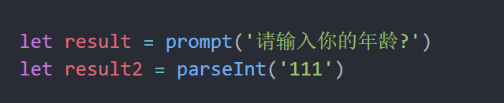

1.4 函数返回值
其实我们前面已经接触了很多的函数具备返回值：
只是这些函数是JS底层内置的.我们直接就可以使用
当然有些函数，则没有返回值
所以要根据需求，来设定需不需要返回值

Slide 30
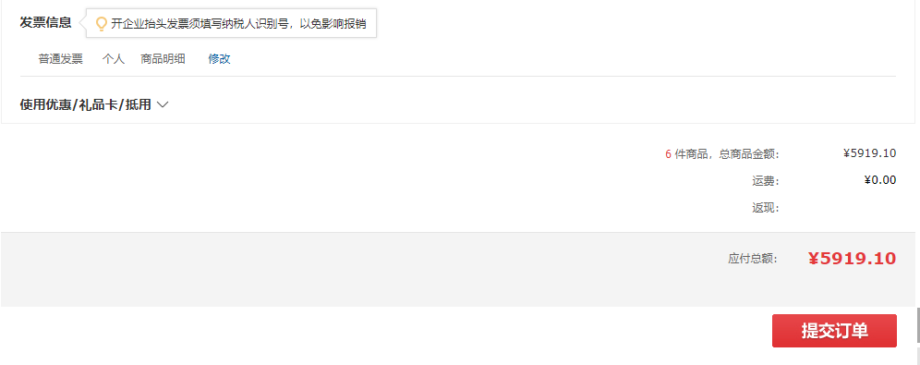
函数很多情况下需要返回值

Slide 31


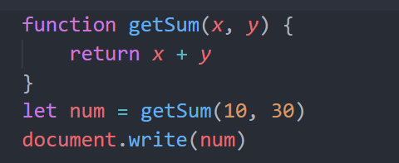
1.4 函数返回值
当函数需要返回数据出去时，用return关键字
语法
怎么使用呢？

Slide 32
三. 有返回值的函数
细节：
在函数体中使用 return 关键字能将内部的执行结果交给函数外部使用
return 后面代码不会再被执行，会立即结束当前函数，所以 return 后面的数据不要换行写
return函数可以没有 return，这种情况函数默认返回值为 undefined

Slide 33
为什么要让函数有返回值
函数内部执行得到某个结果，需要在外面使用，那么就需要return返回出来这个结果来使用
对执行结果的扩展性更高,可以让其他的程序使用这个结果
函数有返回值用那个关键字？ 有什么注意事项呢？
语法：return 数据
return后面不接数据或者函数内不写return，函数的返回值是undefined
return能立即结束当前函数, 所以 return 后面的数据不要换行写

Slide 34

函数返回值练习
1. 求任意2个数中的最大值, 并返回
1. 求任意数组中的最大值并返回这个最大值
2. 求任意数组中的最小值并返回这个最小值
断点调试：
进入函数内部看执行过程 F11
思考: 如何返回多个数据 ?

Slide 35
1.4 函数细节补充
两个相同的函数后面的会覆盖前面的函数
在Javascript中 实参的个数和形参的个数可以不一致
如果形参过多 会自动填上undefined (了解即可)
如果实参过多 那么多余的实参会被忽略 (函数内部有一个arguments,里面装着所有的实参)
函数一旦碰到return就不会在往下执行了 函数的结束用return
思考: break的结束和return结束有什么区别 ?

Slide 36
函数
01
为什么需要函数
函数使用
函数传参
函数返回值
作用域
匿名函数

Slide 37
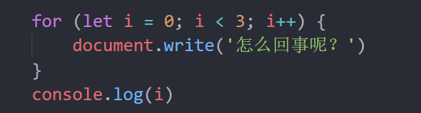

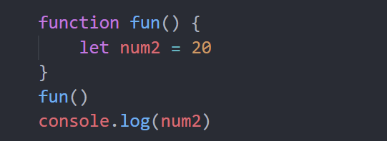

思考

Slide 38
1.5 作用域
通常来说，一段程序代码中所用到的名字并不总是有效和可用的，而限定这个名字的可用性的代码范围就是这个名字的作用域。
作用域的使用提高了程序逻辑的局部性，增强了程序的可靠性，减少了名字冲突。
全局作用域
局部作用域
全局有效
局部有效
作用于所有代码执行的环境(整个 script 标签内部)或者一个独立的 js 文件
作用于函数内的代码环境，就是局部作用域。 因为跟函数有关系，所以也称为函数作用域。

Slide 39
1.5 作用域
在JavaScript中，根据作用域的不同，变量可以分为：
全局变量
局部变量
函数外部let 的变量
函数内部let的变量
全局变量在任何区域都可以访问和修改
局部变量只能在当前函数内部访问和修改

Slide 40
1.5 作用域
变量有一个坑， 特殊情况：
如果函数内部，变量没有声明，直接赋值，也当全局变量看，但是强烈不推荐
但是有一种情况，函数内部的形参可以看做是局部变量。

Slide 41
JS 中作用域分为哪2种？
全局作用域。函数外部或者整个script 有效
局部作用域。也称为函数作用域，函数内部有效
根据作用域不同，变量分为哪2种？
全局变量
局部变量
有一种特殊情况是全局变量是那种？我们提倡吗？
局部变量或者块级变量 没有let 声明直接赋值的当全局变量看
我们强烈不提倡
还有一种特殊情况，函数内部的形参可以当做局部变量看

Slide 42
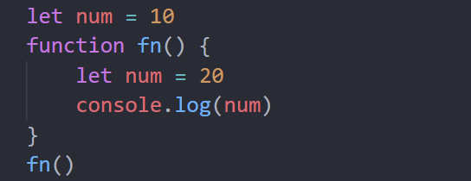
在不同作用域下，可能存在变量命名冲突的情况，到底改执行谁呢？

Slide 43
变量的访问原则
只要是代码，就至少有一个作用域
写在函数内部的局部作用域
如果函数中还有函数，那么在这个作用域中就又可以诞生一个作用域
访问原则：在能够访问到的情况下 先局部， 局部没有在找全局

Slide 44
1.5 作用域
3. 变量访问原则
案例 1： 结果是几？
function f1() {
let num = 123
function f2() {
console.log( num )
}
f2()
}
let num = 456
f1()

Slide 45
1.5 作用域
3. 变量访问原则
案例 1： 结果是几？
function f1() {
let num = 123
function f2() {
let num = 0
console.log(num)
}
f2()
}
let num = 456
f1()
作用域链：采取就近原则的方式来查找变量最终的值

Slide 46
3. 变量访问原则
let a = 1
function fn1() {
let a = 2
let b = '22'
fn2()
function fn2() {
let a = 3
fn3()
function fn3() {
let a = 4
console.log(a) //a的值 ?
console.log(b) //b的值 ?
}
}
}
fn1()
案例 3： 结果是几？

Slide 47
变量访问原则是什么？
采取就近原则的方式来查找变量最终的值

Slide 48
函数
01
为什么需要函数
函数使用
函数传参
函数返回值
作用域
匿名函数

Slide 49
1.6 匿名函数
目标：了解匿名函数的使用方式
函数可以分为：
具名函数
匿名函数
声明：function fn() {}
调用：fn()
function() {}

Slide 50
1.6 匿名函数
匿名函数
没有名字的函数, 无法直接使用。
使用方式：
函数表达式
立即执行函数

Slide 51
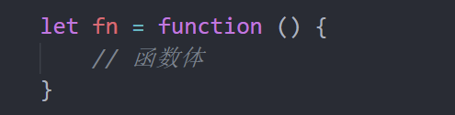

1.6 匿名函数
1. 函数表达式
将匿名函数赋值给一个变量，并且通过变量名称进行调用 我们将这个称为函数表达式
语法：
调用：
其中函数的形参和实参使用跟具名函数一致。注意：匿名函数需要先声明才能调用

Slide 52
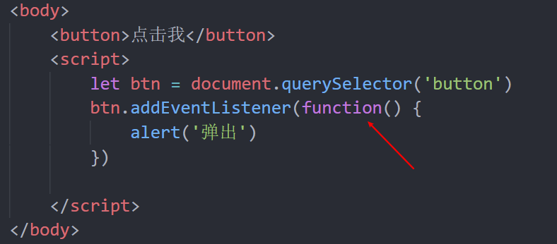

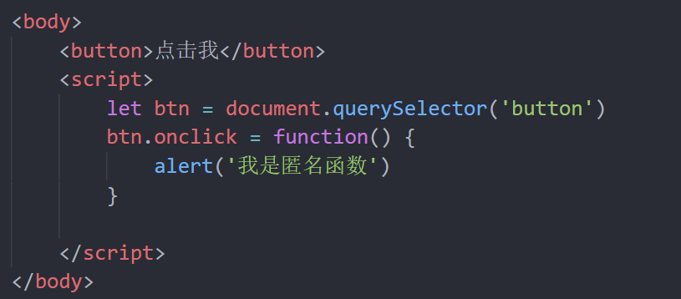
1.6 匿名函数
使用场景
后期 web API 会使用：
目前没有， 先认识

Slide 53
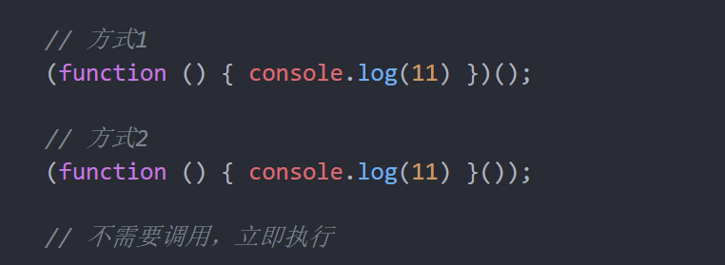
1.6 匿名函数
2. 立即执行函数
场景介绍: 避免全局变量之间的污染
语法：
注意： 多个立即执行函数要用 ; 隔开，要不然会报错

Slide 54
立即执行函数有什么作用？
防止变量污染
立即执行函数需要调用吗？ 有什么注意事项呢？
无需调用，立即执行，其实本质已经调用了
多个立即执行函数之间用分号隔开

Slide 55
函数
综合案例

Slide 56
转换时间案例
需求： 用户输入秒数，可以自动转换为时分秒

Slide 57
转换时间案例
需求： 用户输入秒数，可以自动转换为时分秒
分析：
①： 用户输入总秒数 （注意默认值）
②：计算时分秒（封装函数） 里面包含数字补0
③：打印输出
计算公式：计算时分秒
小时： h = parseInt(总秒数 / 60 / 60 % 24)
分钟： m = parseInt(总秒数 / 60 % 60 )
秒数: s = parseInt(总秒数 % 60)

Slide 58
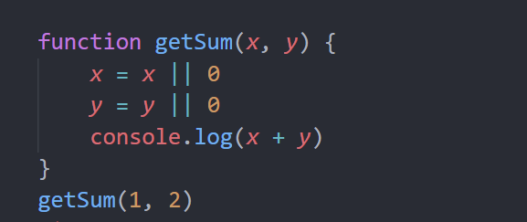
逻辑中断
开发中，还会见到以下的写法：
其实类似参数的默认值写法

Slide 59
1. 逻辑运算符里的短路
短路：只存在于 && 和 || 中，当满足一定条件会让右边代码不执行
符号 | 短路条件
&& | 左边为false就短路
|| | 左边为true就短路
原因：通过左边能得到整个式子的结果，因此没必要再判断右边
运算结果：无论 && 还是 || ，运算结果都是最后被执行的表达式值，一般用在变量赋值

Slide 60
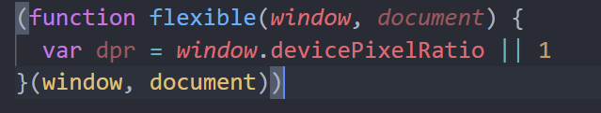
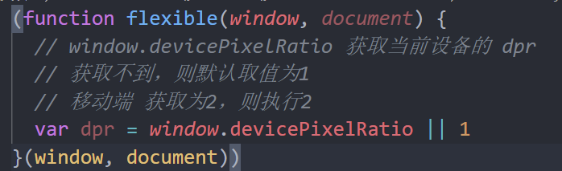

Slide 61
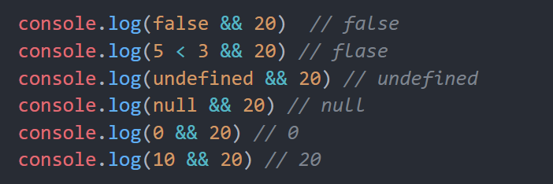
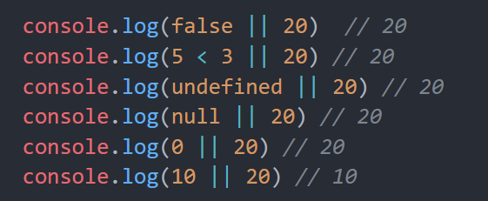
2. 转换为Boolean型
显示转换：
1.Boolean(内容)
记忆： ‘’、0、undefined、null、false、NaN 转换为布尔值后都是false, 其余则为 true

Slide 62
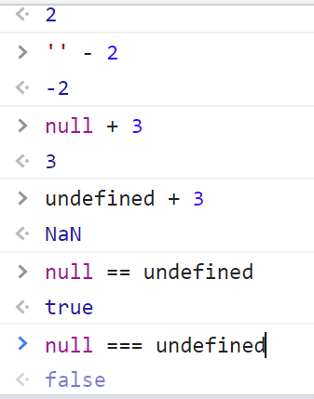
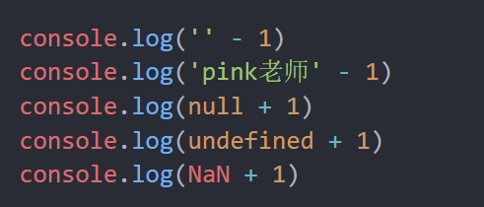
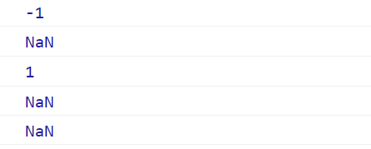
2. 转换为Boolean型
隐式转换：
有字符串的加法 “” + 1 ，结果是 “1”
减法 - （像大多数数学运算一样）只能用于数字，它会使空字符串 "" 转换为 0
null 经过数字转换之后会变为 0
undefined 经过数字转换之后会变为 NaN
null和undefined在做值比较是否相等的时候会被转成同一类型来进行比较

Slide 63
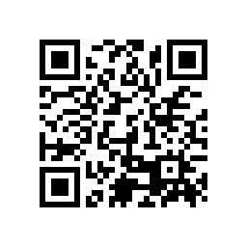
今日复习路线
晚自习回来每个同学先必须xmind梳理今日知识点 (md 笔记也行)
需要把今天的所有案例，按照书写顺序写一遍，特别是综合案例。
开始做今日测试题. 移动端扫码， PC端： https://ks.wjx.top/vj/wV1PSkl.aspx
独立书写今日作业 ，见附件：06-作业
每日一句鼓励自己的话：
将来的你一定会感谢现在拼命的自己

